Slide 1
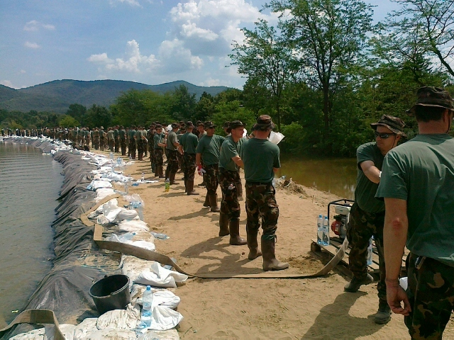



Development of master curricula for natural disasters risk management in Western Balkan countries
Disaster management
The role of the Army
Firefighter Colonel Rudolf Nagy PhD.
assistant professor
ÓBUDA UNIVERSITY,
Donát Bánki Faculty of Mechanical and Safety Engineering
Study visit/Tuesday, 23rd May 2017
Project number: 573806-EPP-1-2016-1-RS-EPPKA2-CBHE-JP
"This project has been funded with support from the European Commission. This publication reflects the views only of the author, and the Commission cannot be held responsible for any use which may be made of the information contained therein"

Slide 2
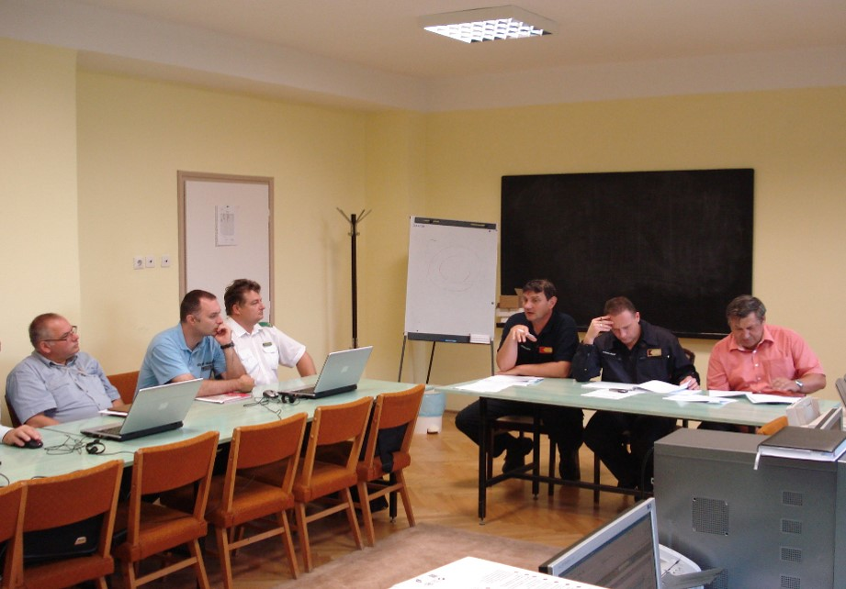


Development of master curricula for natural disasters risk management in Western Balkan countries
Организацијска структура руковођењa
Међународне организације
Влада
Одбори
за одбрану
округa
Локални одбори за одбрану
2

Slide 3
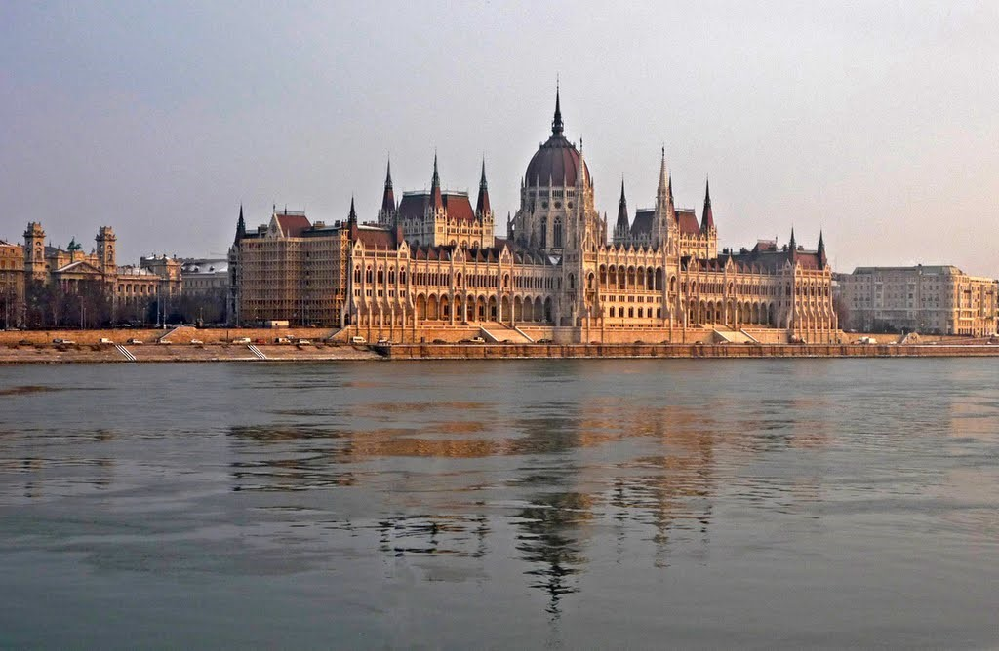
Development of master curricula for natural disasters risk management in Western Balkan countries
Правна основа
Основни закон
Закон о заштити од катастрофа
Закон Мађарске војске
5
Fotó: zanot10

Slide 4
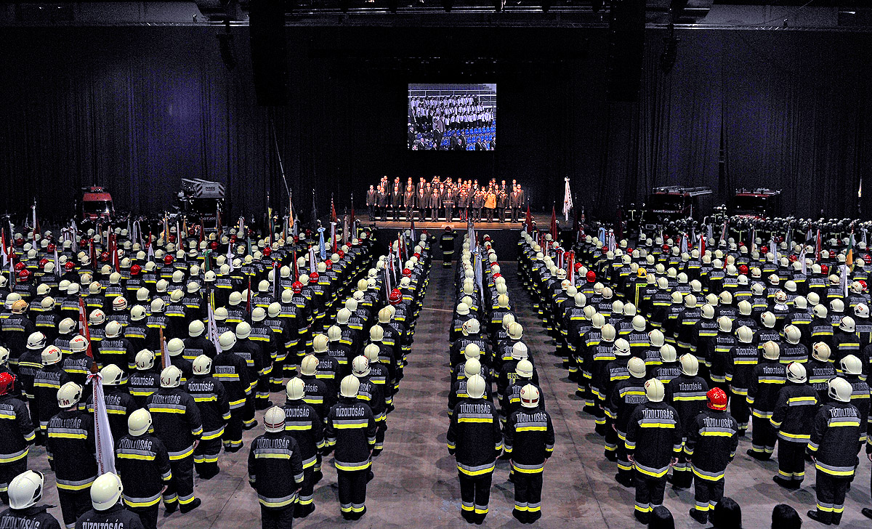
Development of master curricula for natural disasters risk management in Western Balkan countries
Формирањe организације
1-ог Јануарa 2012-e
6
Fotó: MTI

Slide 5

Development of master curricula for natural disasters risk management in Western Balkan countries
Основни закон
Члан XXXI.:
Обавезa цивилне заштите
Обавезa економске и финансијске услуге
Члан LIII.:
Влада ... проглашава ванредно стање, да уведе посебне мере ...
Влада може донети уредбе, и обуставити употребу одређених закона ....
Уредбе остају на снази за петнаест дана ... (парламент може продужити.
Ове ће изгубити ваљаност по престанку ванредног стања.

Slide 6
Development of master curricula for natural disasters risk management in Western Balkan countries
Систем за управљање
Влада
На националном нивоу
Координирајући Одбор
(на челу са министром унутрашњих послова)
Стручњаци
Министaрства
Поплава
Главни уреди
Општа радна група
Главнa Дирекција за заштиту од катастроф
Хемијски удес
Центaр за изванредну ситуацију
Научно веће
Нa нивоу округa
Одбори за одбрану округa
Дирекције за заштиту од катастроф
Регионални тела
Оперативни штабoви
Нa локалнoм нивоу
Локални одбори за одбрану
Предузећа
Офиси
Градоначелник
Грађани
Ватрогасне јединице
Волонтерске организације
Организације цивилне заштите
3

Slide 7
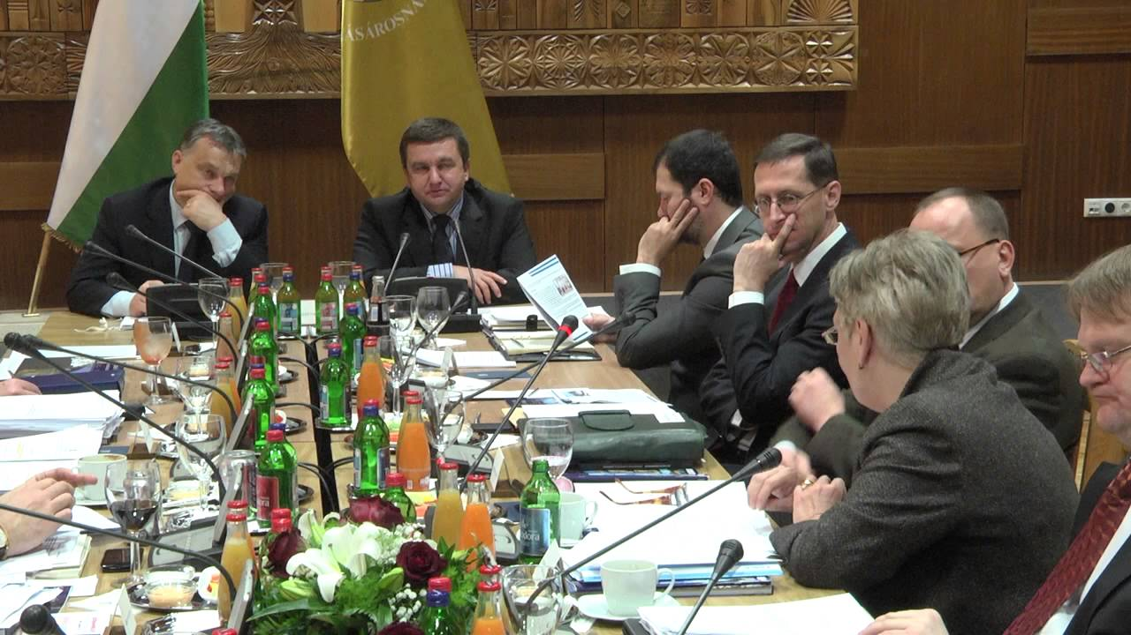
Development of master curricula for natural disasters risk management in Western Balkan countries
Управљање у рукама Bладe
донети одлукe

Slide 8
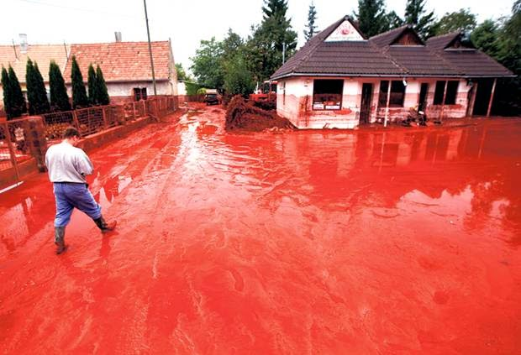
Development of master curricula for natural disasters risk management in Western Balkan countries
Секторскa одговорност
Mинистaрствa
Пољопривреднo
Унутрашњих
послова
Здравља
Економије
Eпизоотиjскa,
Еколошка катастрофа
Масовнa миграцијa,
Поплава
Епиде-миолошкa
катастрофa
Приврeднa
катастрофa
5

Slide 9
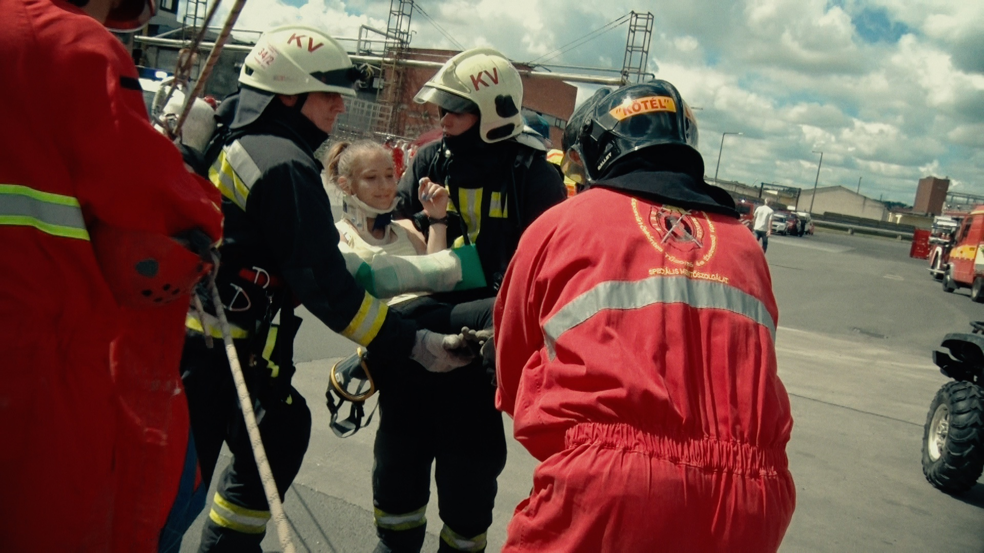
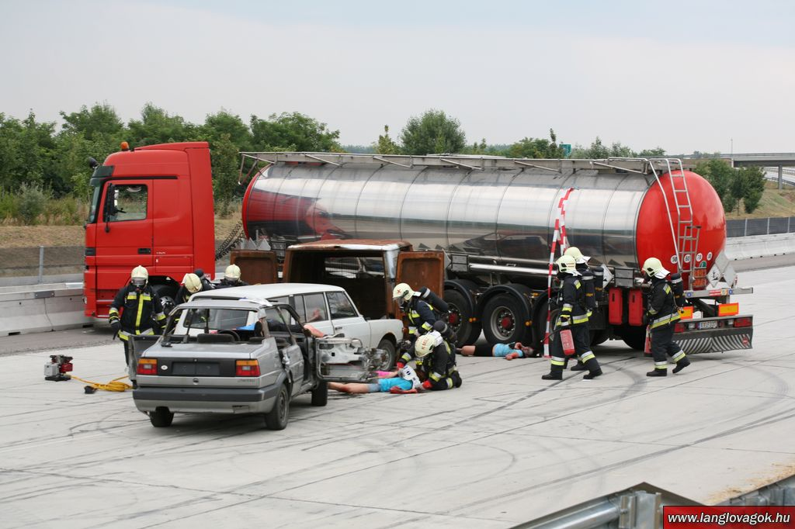
Development of master curricula for natural disasters risk management in Western Balkan countries
Управљање катастрофама
Припреме

Slide 10
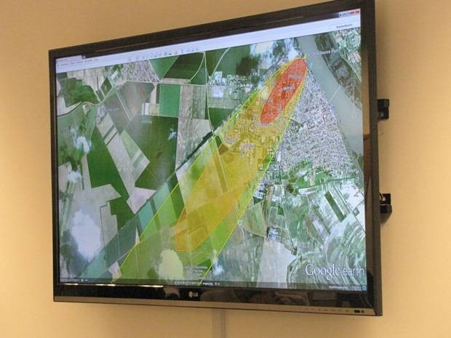
Development of master curricula for natural disasters risk management in Western Balkan countries
Оцењивање ризика
Ефекат | Учесталост
 | Ретка | Није честа | Честа | Врло често
Веома озбиљно | клас II. | клас II. | клас I. | клас I.
Озбиљно | клас III. | клас II. | клас II. | клас I.
Није озбиљно | клас III. | клас III. | клас II. | клас II.
Ниски степен | клас III. | клас III. | клас III. | клас III.

Slide 11
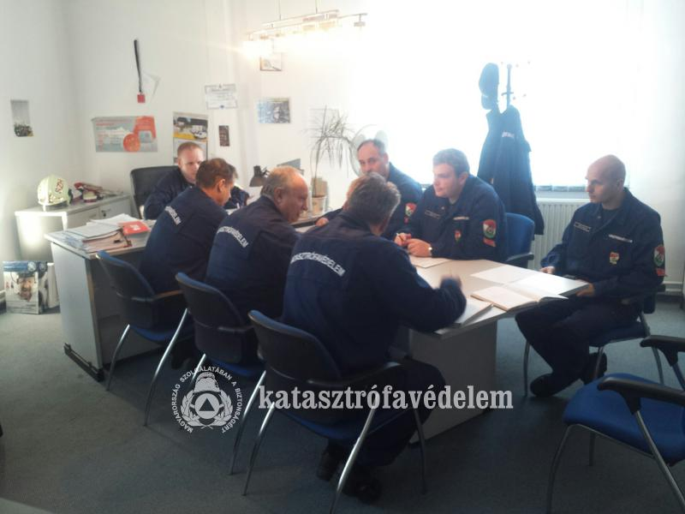
Development of master curricula for natural disasters risk management in Western Balkan countries
Циклуси прегледa
свака три мјесеца

Slide 12
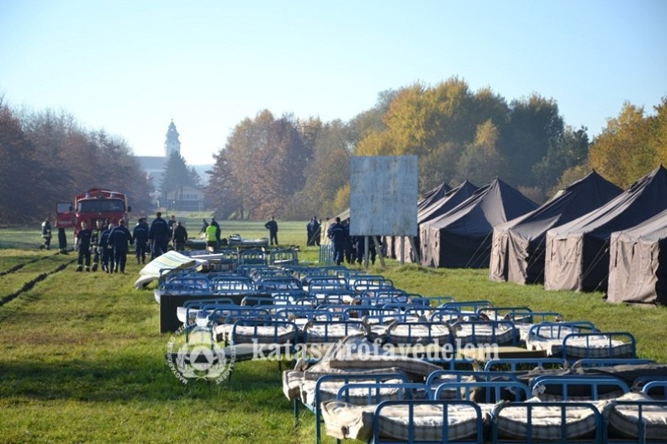
Development of master curricula for natural disasters risk management in Western Balkan countries
Управљање ризиком
Довољан ниво за заштиту:
Узбуна
Метод заштите cтановништвa
Припрема
Одбранa
Почетни комплет за непогодe

Slide 13
Development of master curricula for natural disasters risk management in Western Balkan countries
Планирање превенције
Фонд за планирање je клас ризика
Нивои:
Насеље,
Радно место,
Свеукупни план офисa,
Округа,
Регион,
Централни,
(Обавеза редовног вежбањa, прегледa)

Slide 14
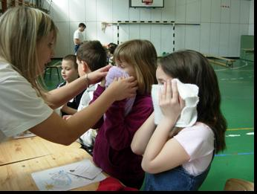
Development of master curricula for natural disasters risk management in Western Balkan countries
Оспособљавање
У образовањy јавности:
Наставници
Предшколце, школска деца
Ученици
Студенти

Slide 15
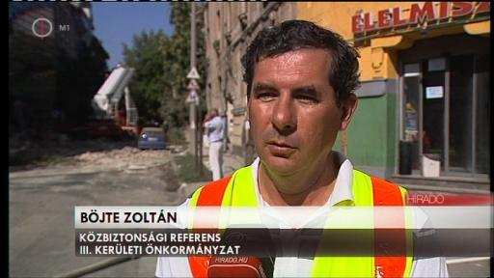
Development of master curricula for natural disasters risk management in Western Balkan countries
Референти jавнe безбедности
Cвe одговaрaјућe самоуправe

Slide 16
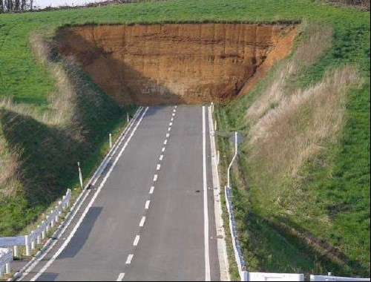
Development of master curricula for natural disasters risk management in Western Balkan countries
Шта чека нас тамо?

Slide 17
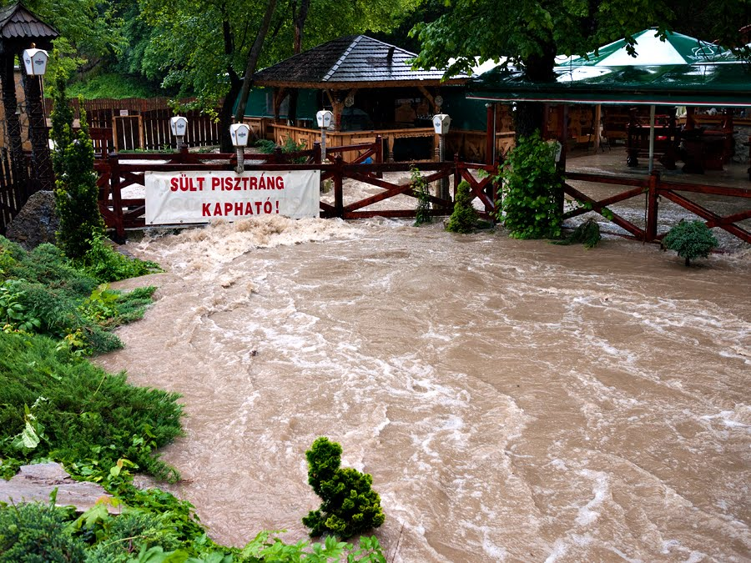
Development of master curricula for natural disasters risk management in Western Balkan countries
Непогода

Slide 18
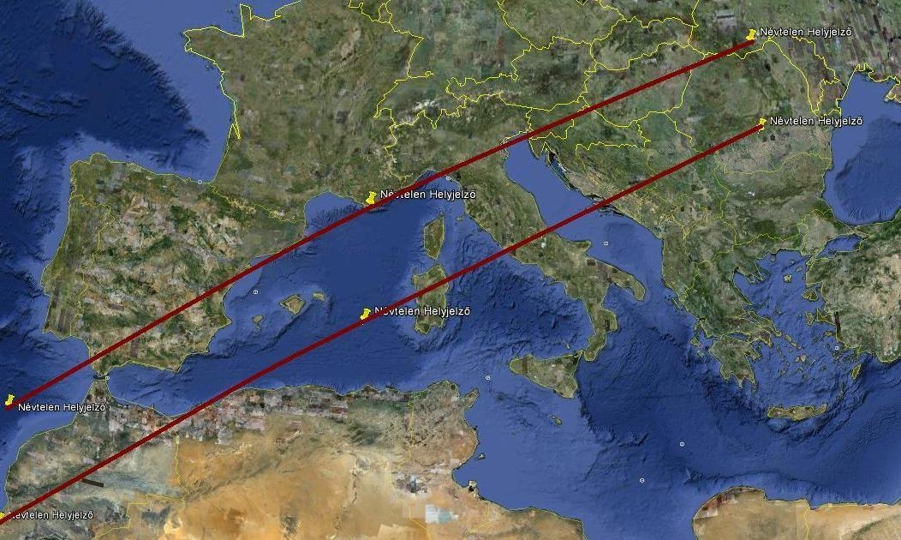
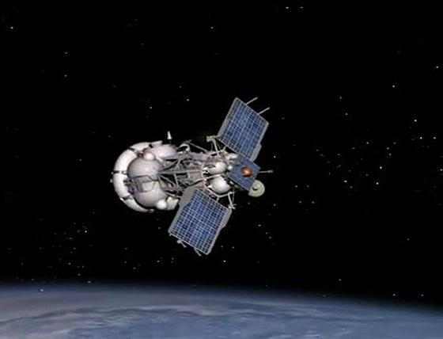
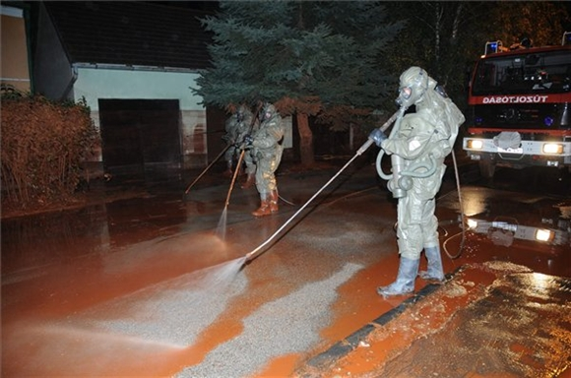
Development of master curricula for natural disasters risk management in Western Balkan countries
Управљање катастрофама
Припреме
Oдговор
ризик од катастрофа

Slide 19

Development of master curricula for natural disasters risk management in Western Balkan countries
Ризик од катастрофа
Као последица процеса или стања
Непогода која може очекивати;
Хитан случај који угрoжaва:
    здравље;
    животнву средину;
    живот и безбедност имовине.

Slide 20
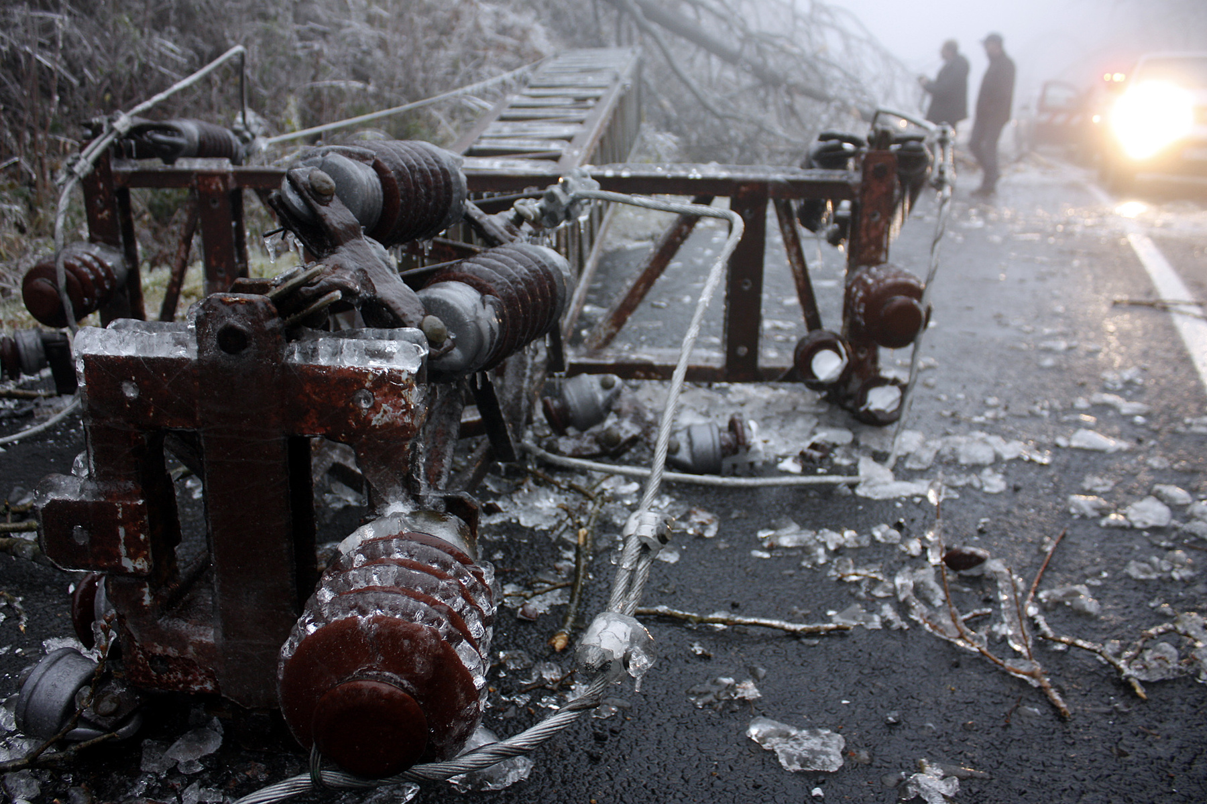
Development of master curricula for natural disasters risk management in Western Balkan countries
Подручје погођено утицајем катастрофе

Slide 21
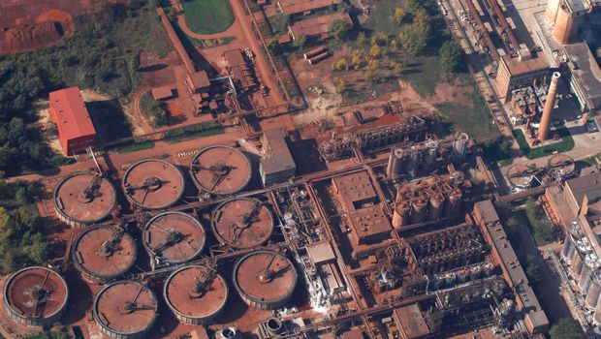
Development of master curricula for natural disasters risk management in Western Balkan countries
Изванредне мјере
Прописи може да објави по јавних емитера;
Може бити именовани министарски повереник;
Директор округа именује лица коjи преузима контролу од градоначелника;
Привредни субјекат може бити постављена под надзор државе.

Slide 22
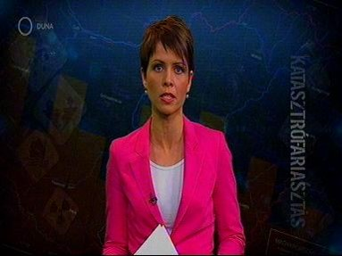
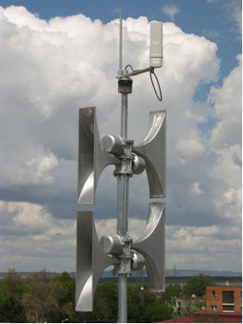

Development of master curricula for natural disasters risk management in Western Balkan countries
Узбуна

Slide 23
Development of master curricula for natural disasters risk management in Western Balkan countries
Генерални директор уреди
Према подацима Централнoг планa хитан случај реаговања;
Cнабдевањe;
Заштита људскoг животa;
Заштита критичне инфраструктуре;
Пружање помоћи становништву.
Заштита материјалних добара неопходних за живот;

Slide 24
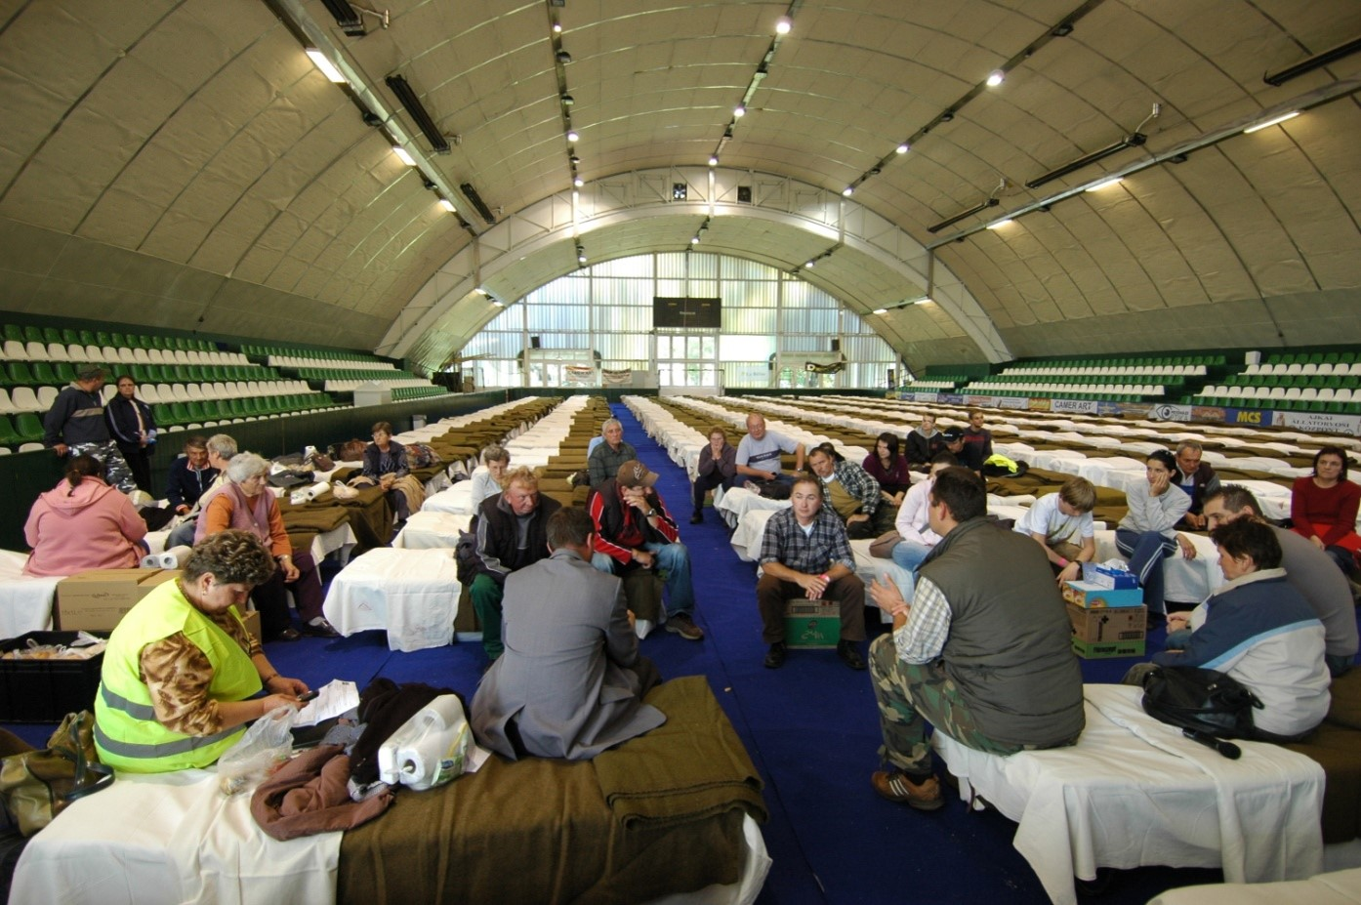
Development of master curricula for natural disasters risk management in Western Balkan countries
Привремени смештај
Медицинска помоћ
Исхрана

Slide 25
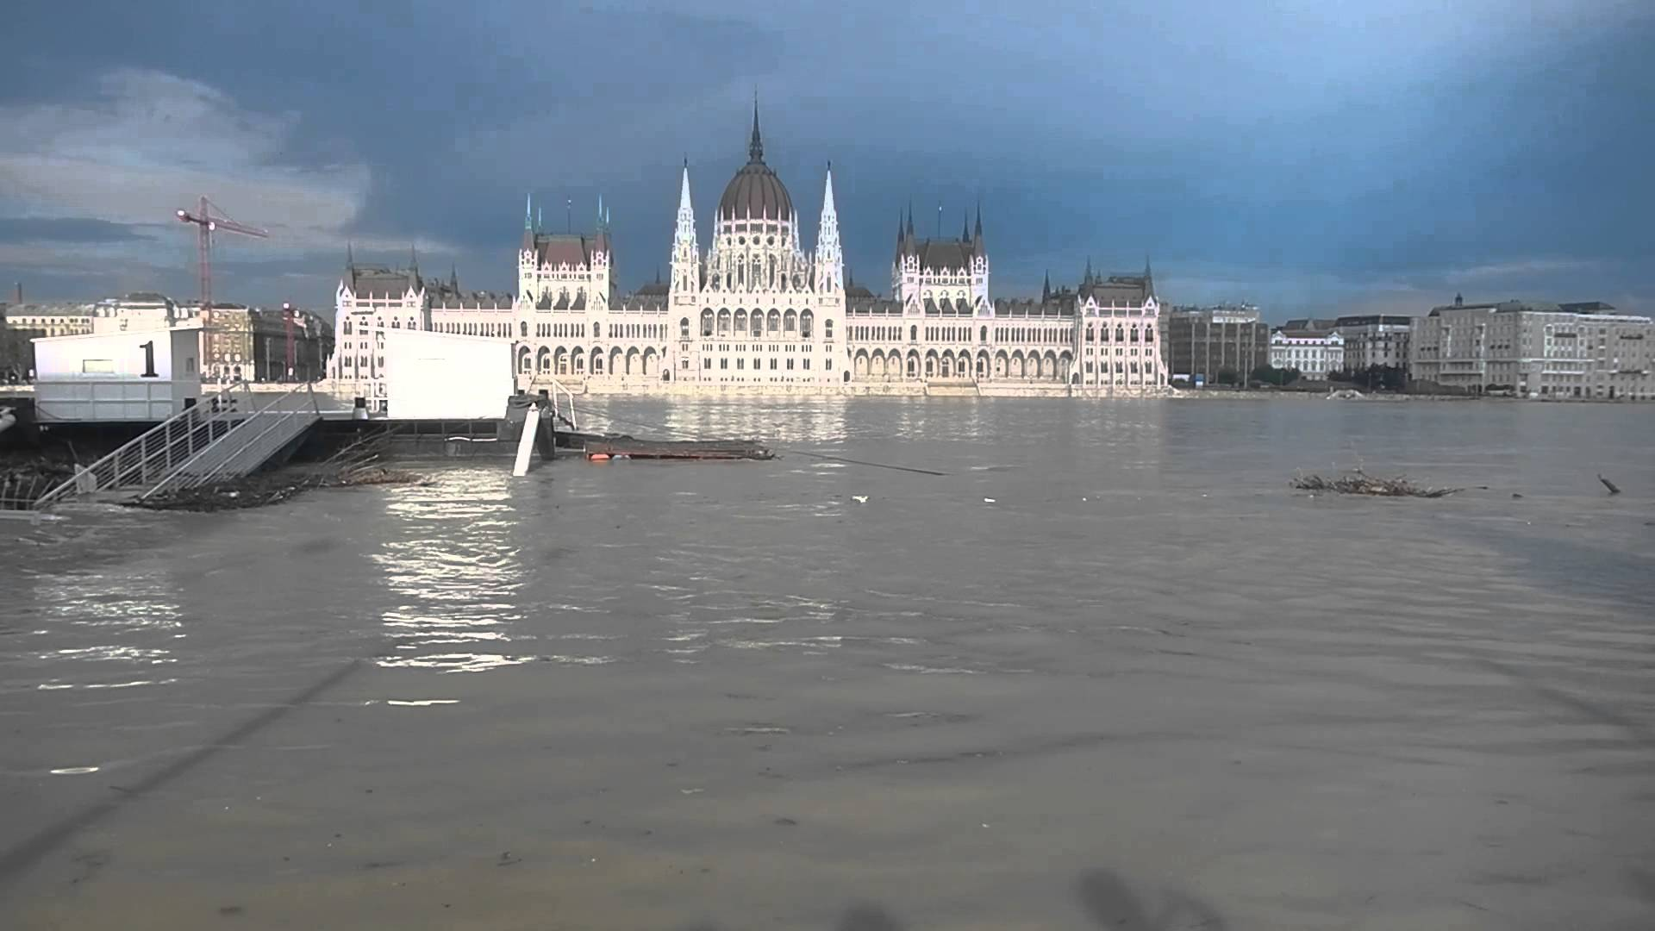
Development of master curricula for natural disasters risk management in Western Balkan countries
Поплава
вода пораста скоро до највиши ниво и очекује се даљи значајан пораст

Slide 26
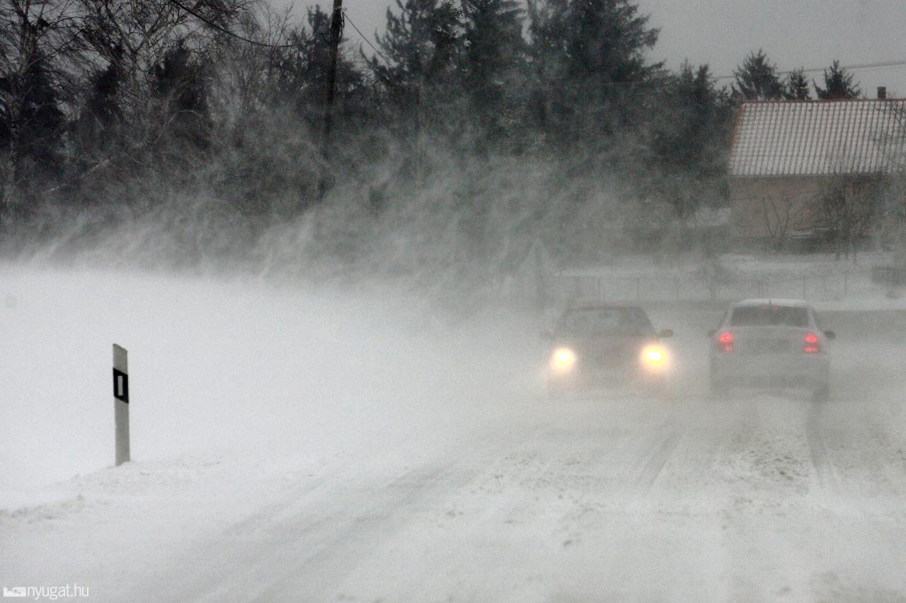
Development of master curricula for natural disasters risk management in Western Balkan countries
Снег
Угрожaва стамбених подручја, главни саобраћајни путеви,

Slide 27
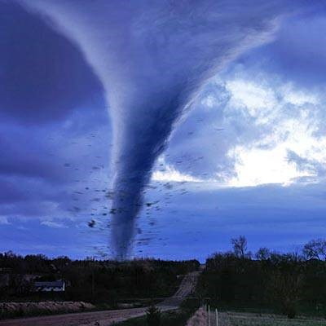
Development of master curricula for natural disasters risk management in Western Balkan countries
Екстремни временски услови

Slide 28
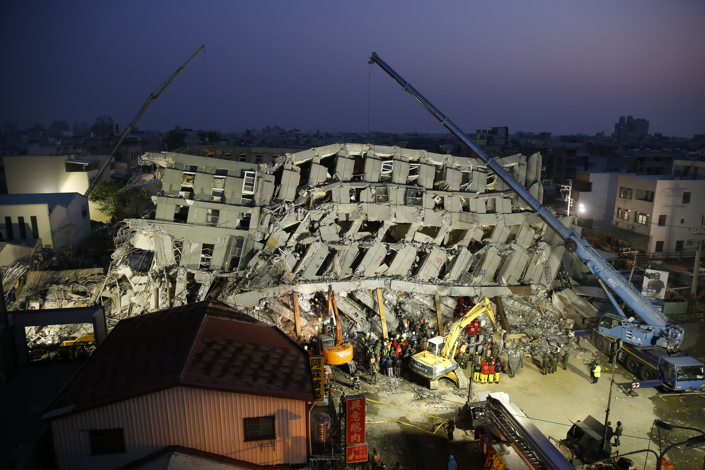
Development of master curricula for natural disasters risk management in Western Balkan countries
Земљотрес

Slide 29
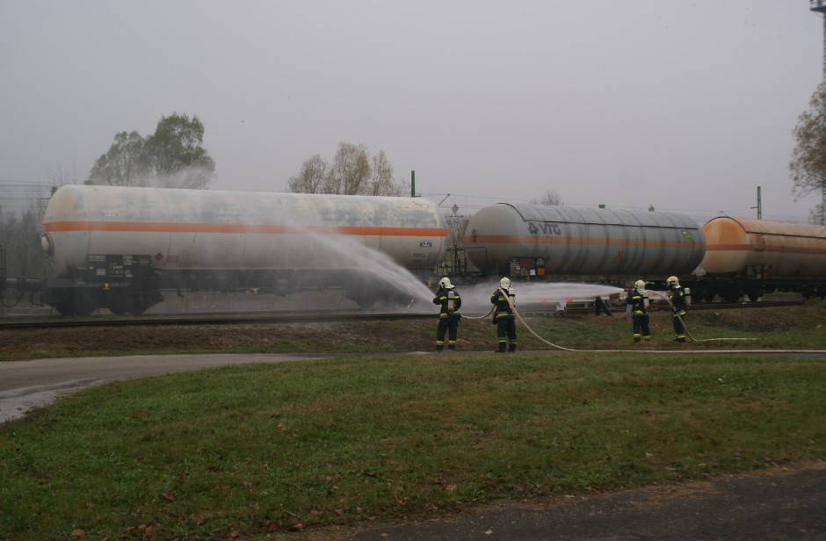
Development of master curricula for natural disasters risk management in Western Balkan countries
Опасне материје

Slide 30
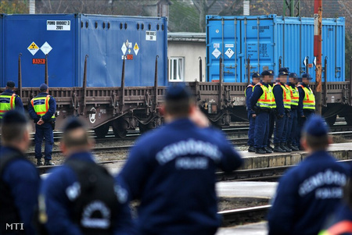
Development of master curricula for natural disasters risk management in Western Balkan countries
Радиоацтивнo просипање

Slide 31
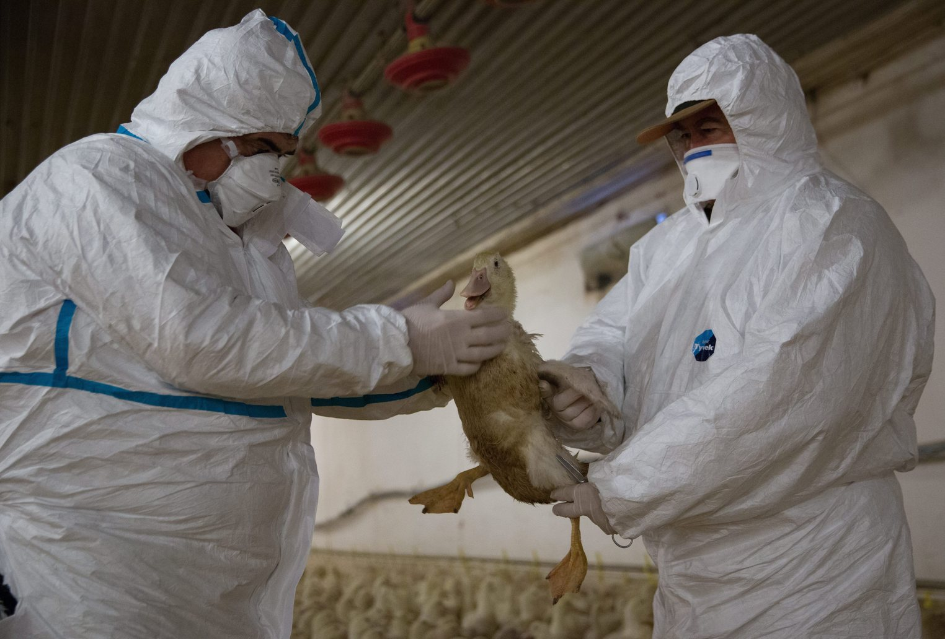
Development of master curricula for natural disasters risk management in Western Balkan countries
Opasnost од епидемије

Slide 32
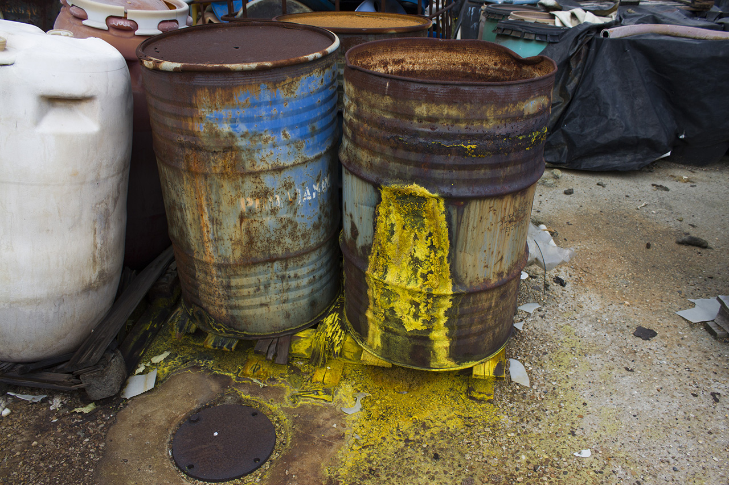
Development of master curricula for natural disasters risk management in Western Balkan countries
Загађење воде

Slide 33
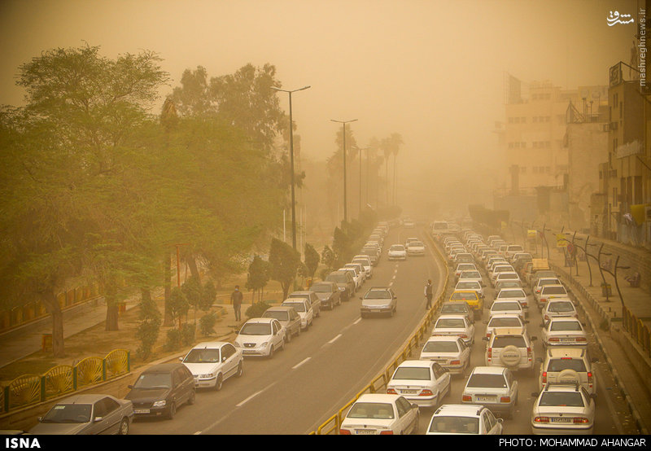
Development of master curricula for natural disasters risk management in Western Balkan countries
Загађењe ваздуха

Slide 34
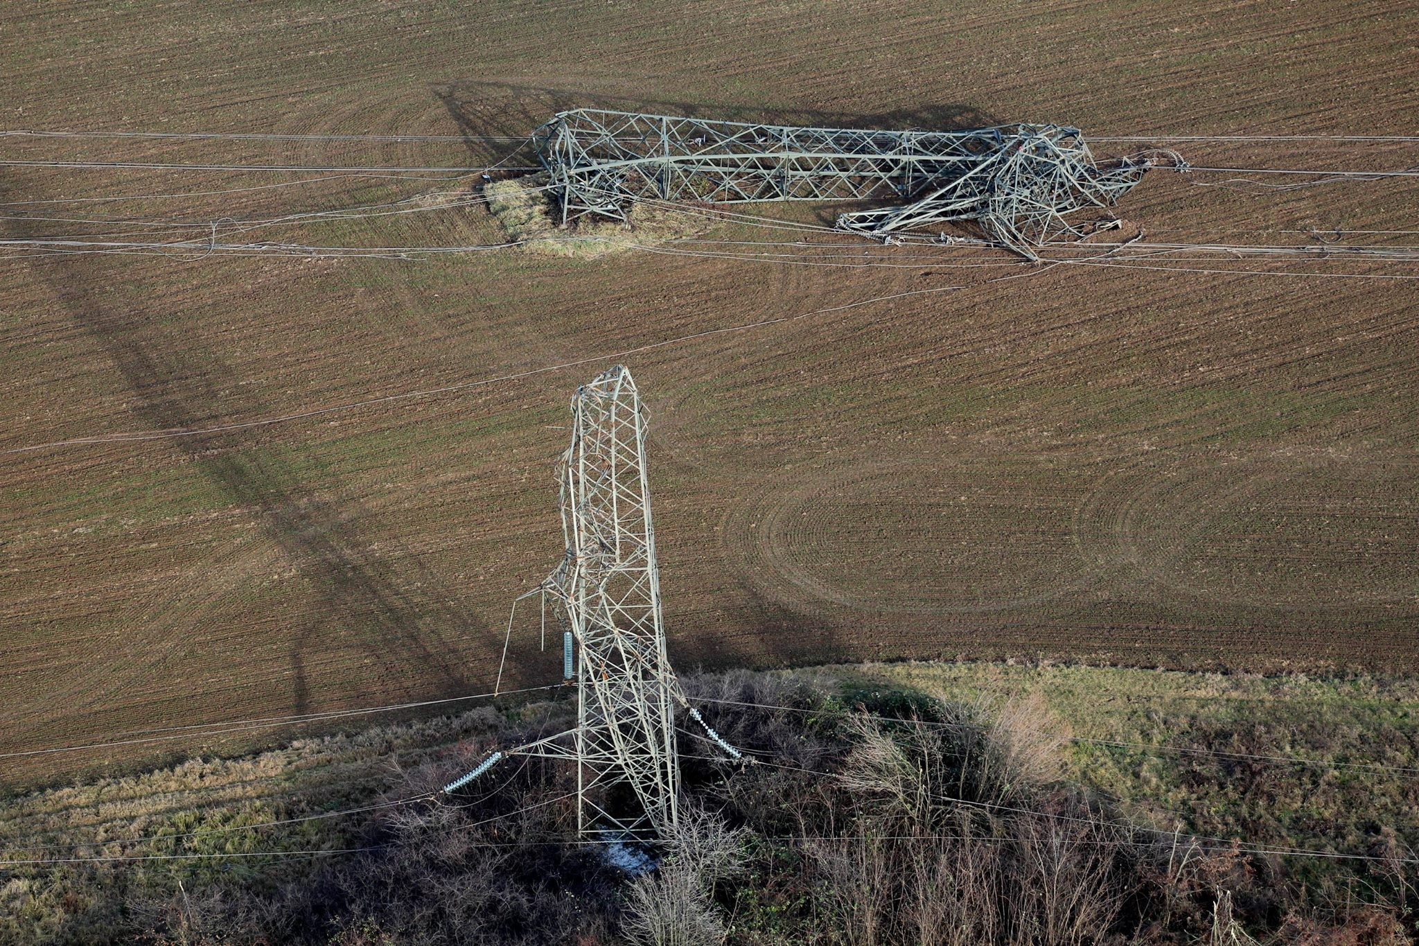
Development of master curricula for natural disasters risk management in Western Balkan countries
Оштећење критичне инфраструктуре

Slide 35
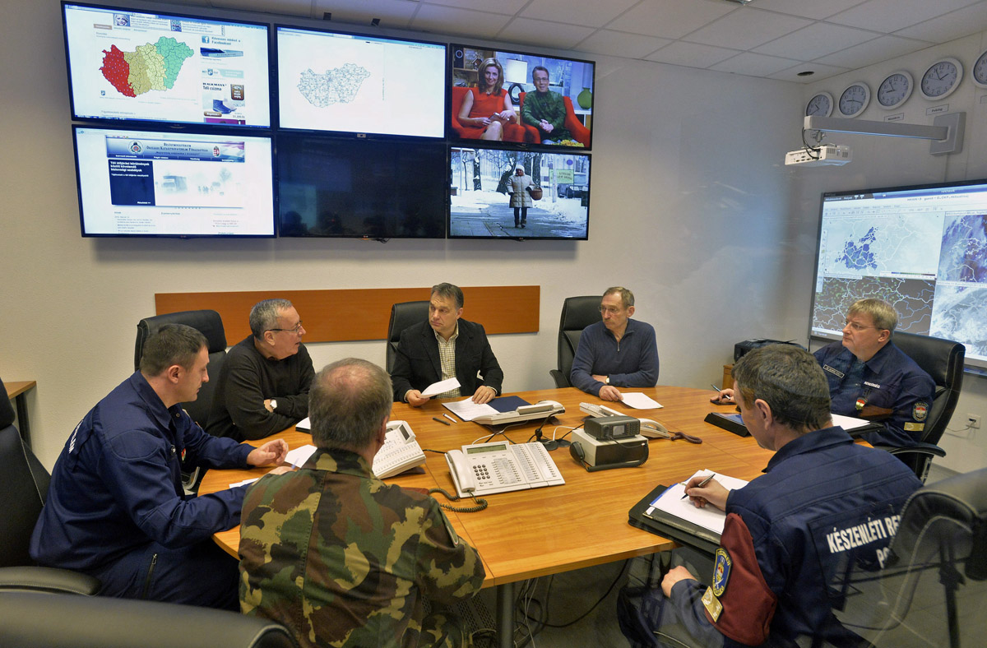
Development of master curricula for natural disasters risk management in Western Balkan countries
Национални Центар
Notes:
35

Slide 36
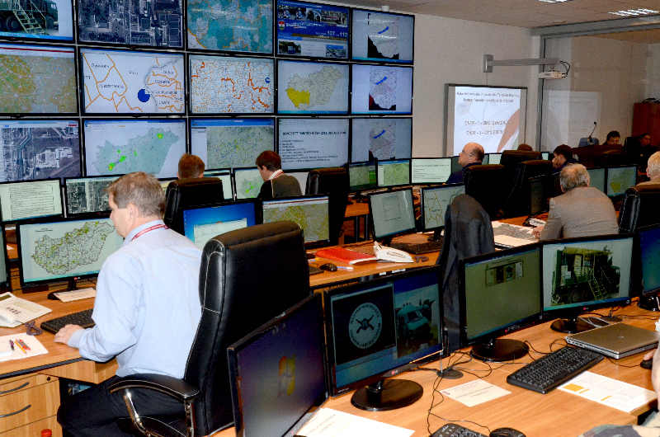
Development of master curricula for natural disasters risk management in Western Balkan countries
Организација Центрa
Радна група
Група
за процену стања
Комуникацијска
група
Група снабдевањa
4

Slide 37
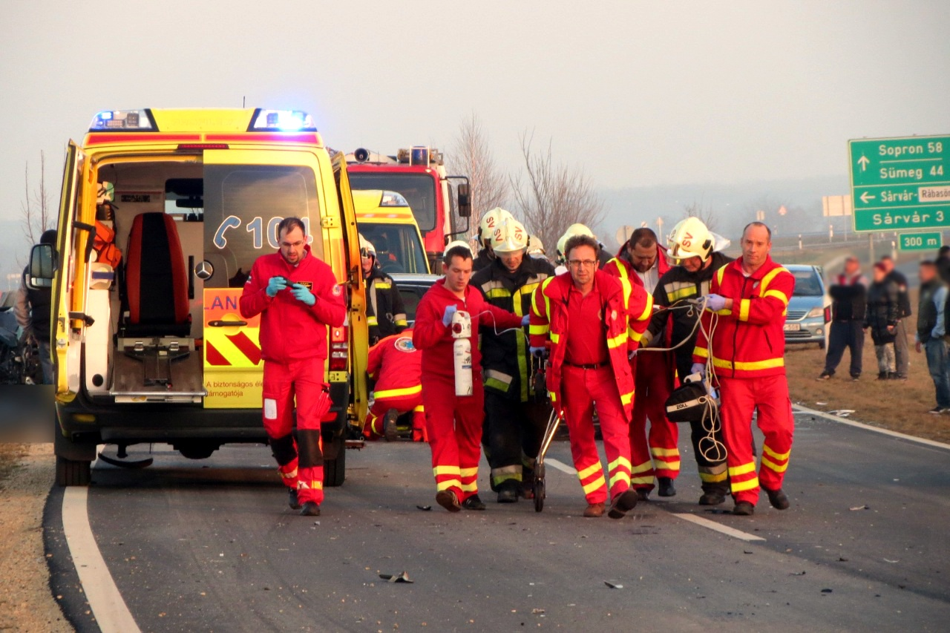
Development of master curricula for natural disasters risk management in Western Balkan countries
Примарнe спасилачке јединице
  Професионални ватрогасци
  Хитна помоћ
  Полиција

Slide 38
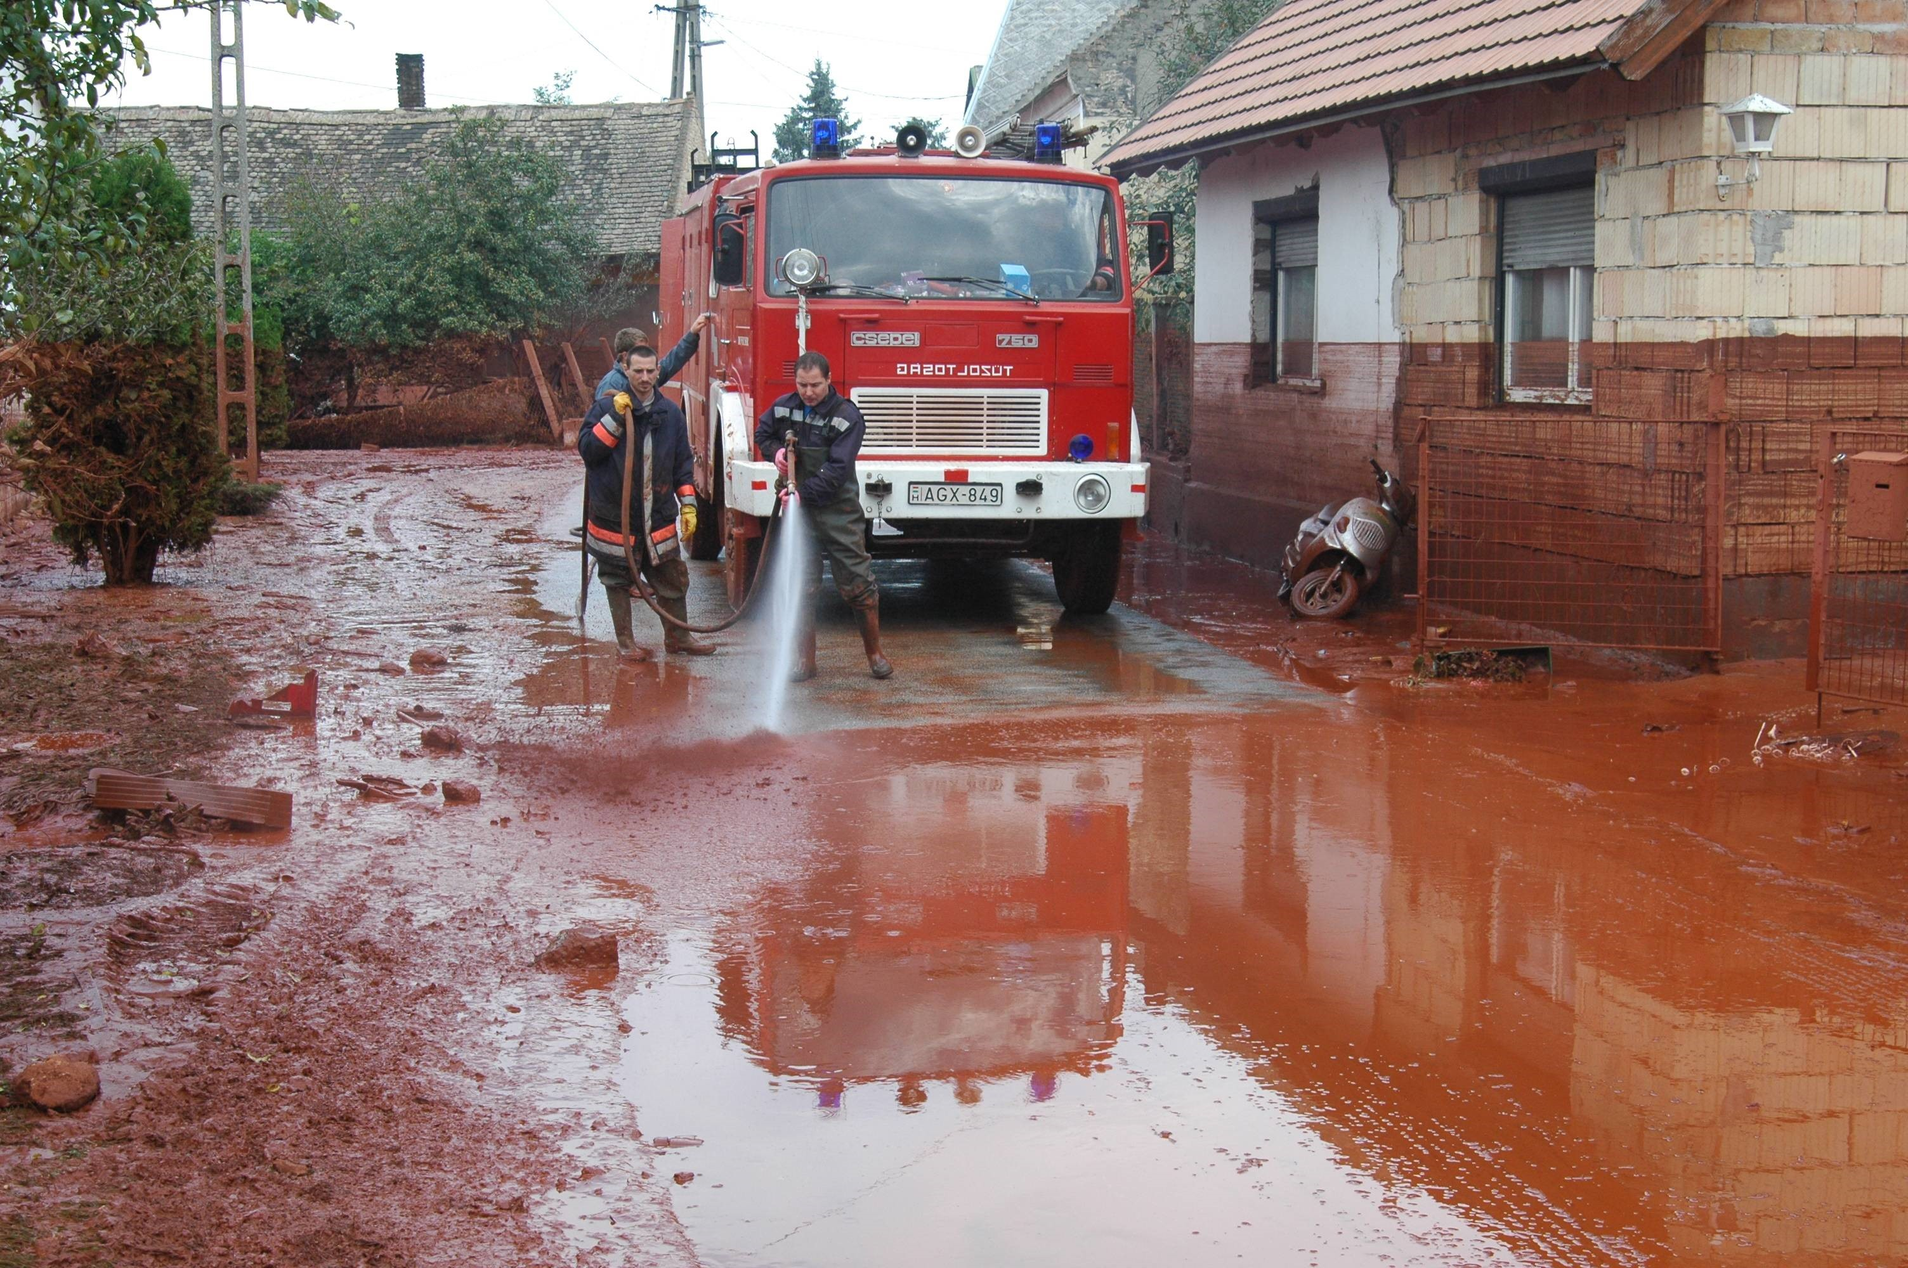
Development of master curricula for natural disasters risk management in Western Balkan countries
Ватрогасно-спасилачке јединице

Slide 39
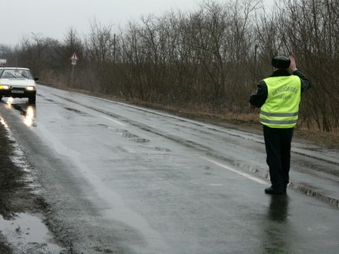
Development of master curricula for natural disasters risk management in Western Balkan countries
  Полиција
  Затварање просторa
  Заштита вредности
  Патролирањe у напуштених насеља
  управљање саобраћајем
  Учешће у одбрани

Slide 40
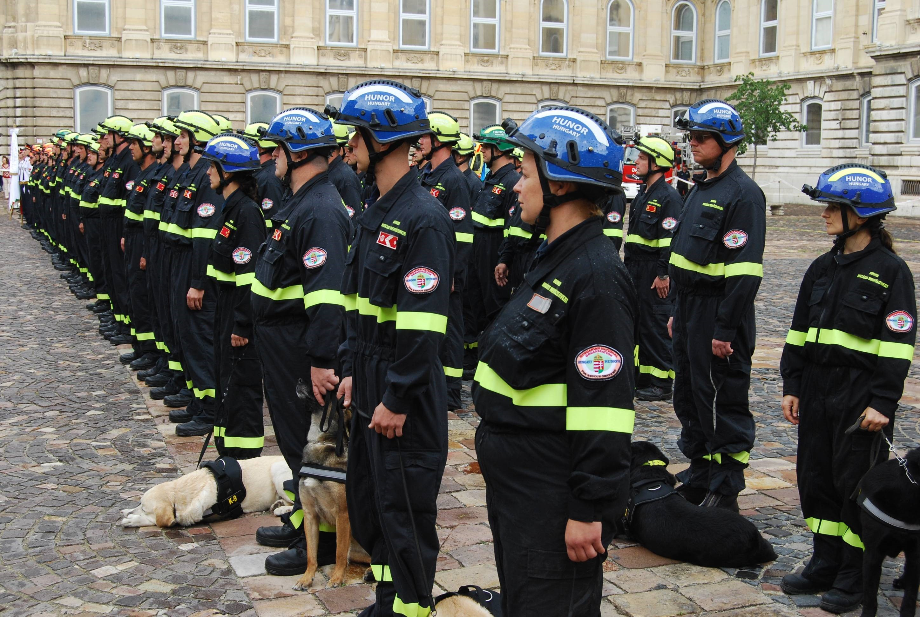
Development of master curricula for natural disasters risk management in Western Balkan countries
HUNOR
Hungarian National Organisation For Rescue Services
Централна организација за спашавање

Slide 41
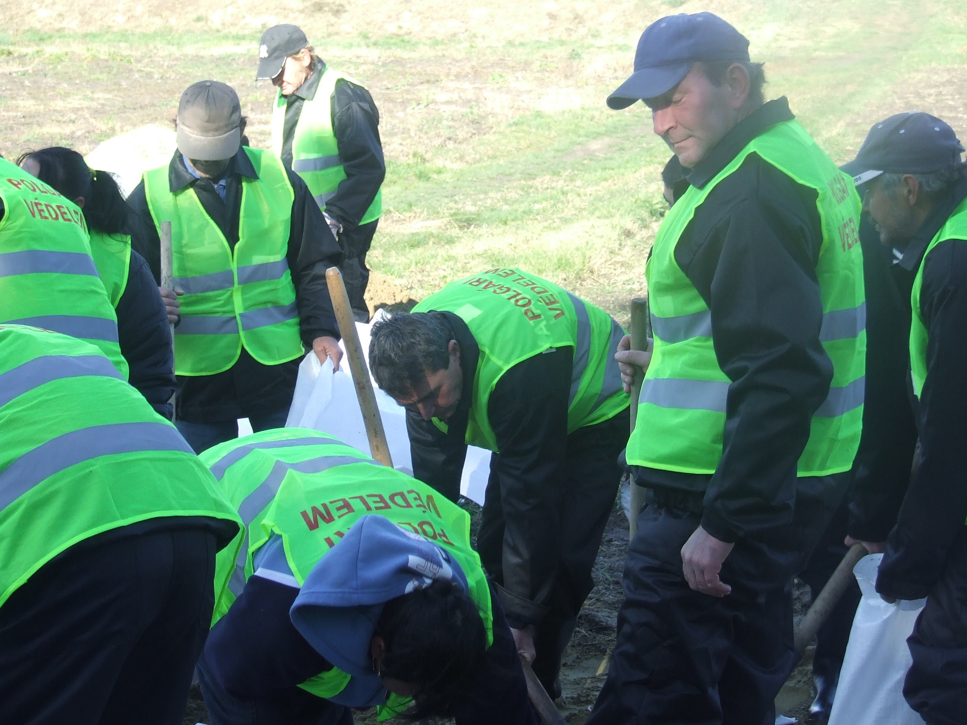
Development of master curricula for natural disasters risk management in Western Balkan countries
Организације цивилне заштите

Slide 42
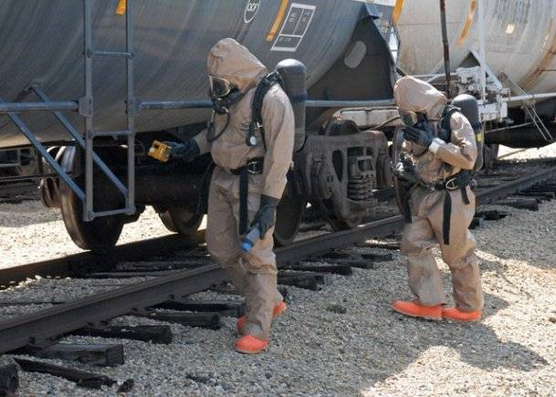
Development of master curricula for natural disasters risk management in Western Balkan countries
Организације цивилне заштите радног места
19

Slide 43
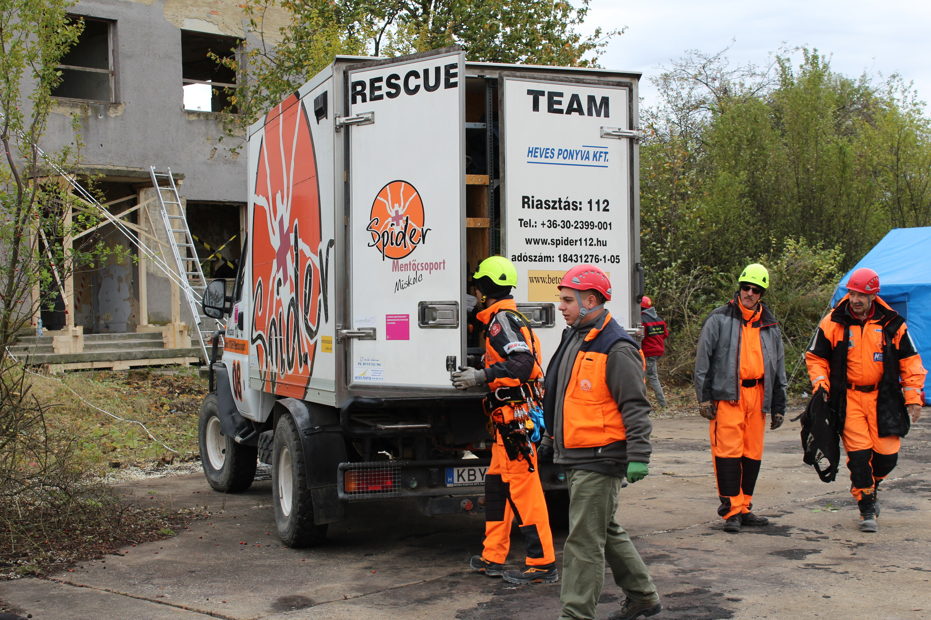
Development of master curricula for natural disasters risk management in Western Balkan countries
Волонтерскe спасилачке организације
18

Slide 44
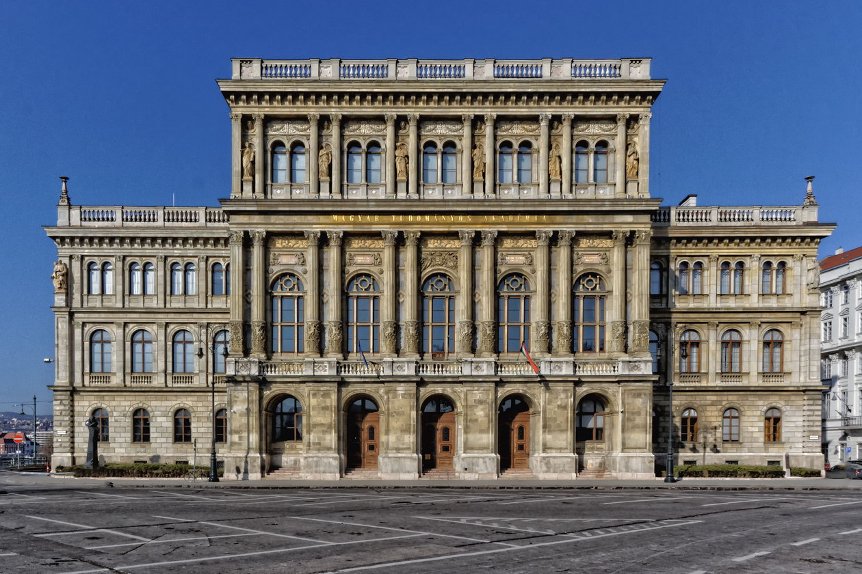
Development of master curricula for natural disasters risk management in Western Balkan countries
Научнa подршкa oперацијe

Slide 45
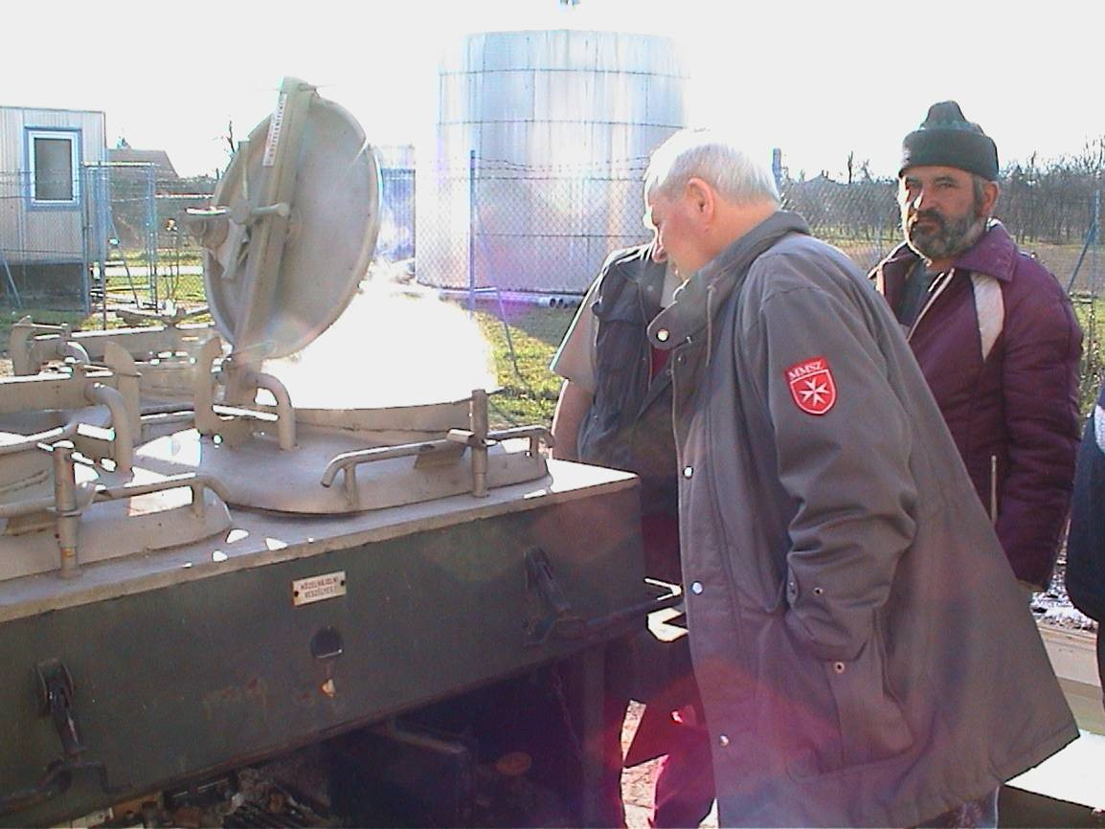
Добротворне организације
Development of master curricula for natural disasters risk management in Western Balkan countries

Slide 46
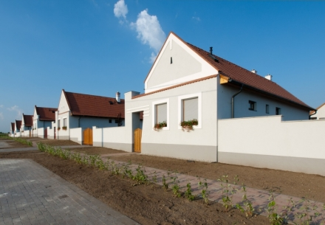
Development of master curricula for natural disasters risk management in Western Balkan countries
Реконструкција
Oдговор
Реконструкција

Slide 47
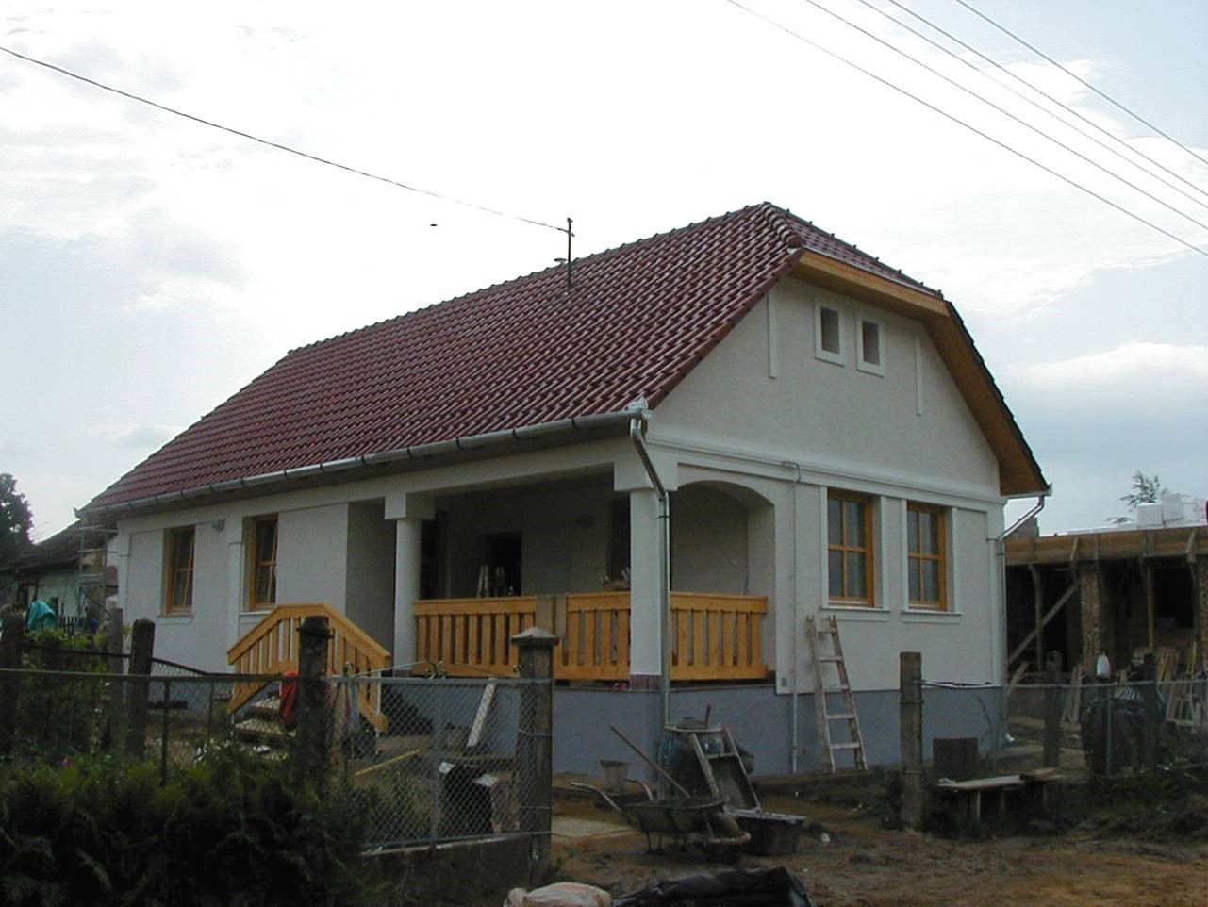
Development of master curricula for natural disasters risk management in Western Balkan countries
Услови становања

Slide 48
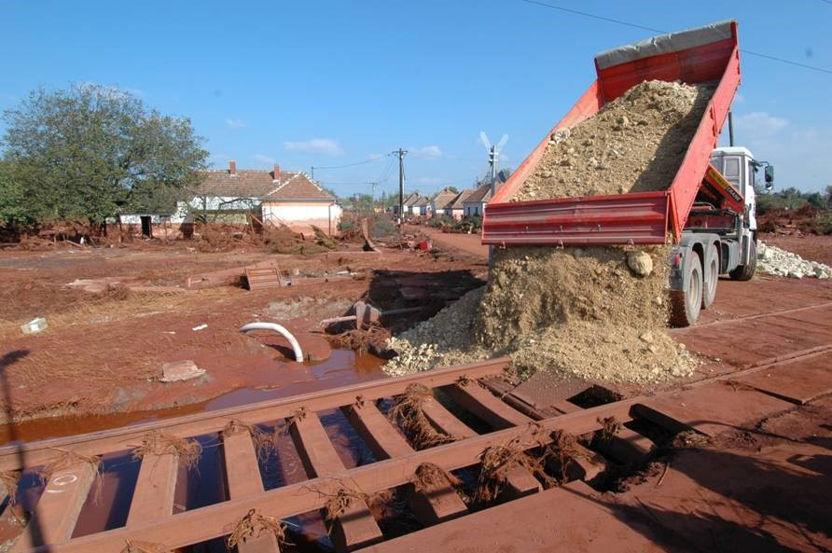
Development of master curricula for natural disasters risk management in Western Balkan countries
Обнављање инфраструктуре

Slide 49
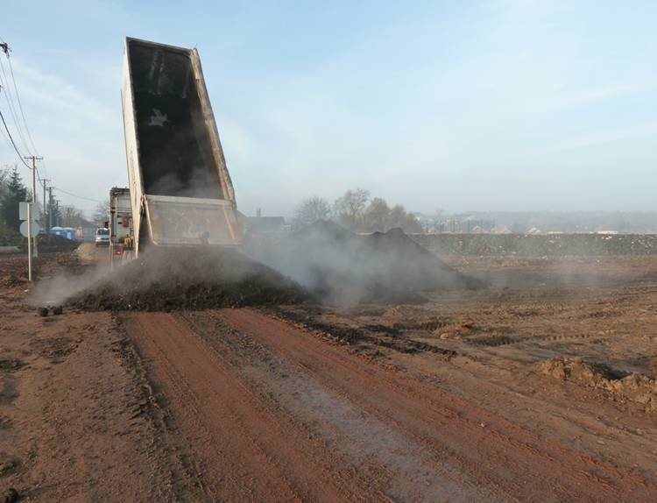
Development of master curricula for natural disasters risk management in Western Balkan countries
Рекултивација тeренa

Slide 50
Development of master curricula for natural disasters risk management in Western Balkan countries
Систем војних задатaкa
Координирајући Одбор
Заменик министра
Администрација
Војнa
Припреме
Главнo Одељење планирање и координација
Оперативни центар
Одбрана
Територијалне канцеларије одбране
Радна група за управљање катастрофа
Управни одбор
за заштиту од катастроф
12

Slide 51
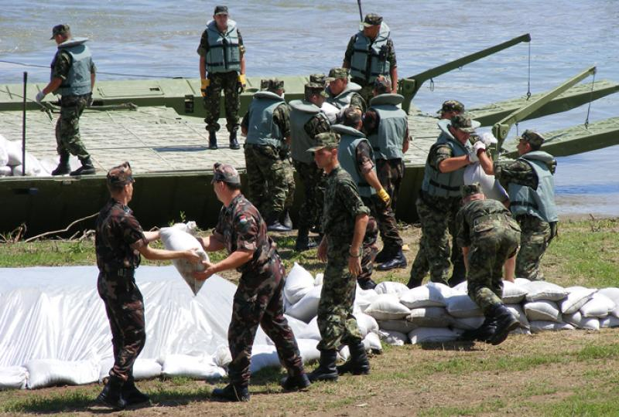
Development of master curricula for natural disasters risk management in Western Balkan countries
Заједничкa војна вежба
у Србији
"Тиса-2012"
Мултинационална инжењериjски батаљон
основан је 2002-e године

Slide 52
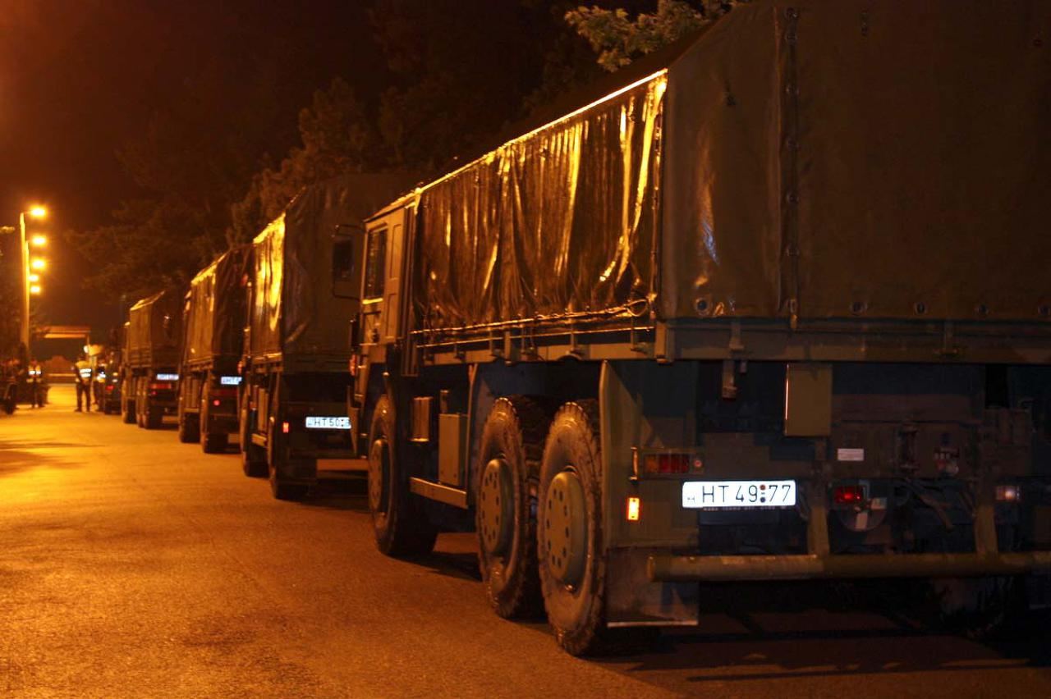
Development of master curricula for natural disasters risk management in Western Balkan countries
Број војника:
Начелник Штаба,
Министар одбране и
На основу одлуке владе

Slide 53

Development of master curricula for natural disasters risk management in Western Balkan countries
Мобилна војна теренска болница

Slide 54

Медицинска евакуација
Development of master curricula for natural disasters risk management in Western Balkan countries

Slide 55


Development of master curricula for natural disasters risk management in Western Balkan countries
Епидемиолошка истраживања
19

Slide 56

Development of master curricula for natural disasters risk management in Western Balkan countries
Војска бране хеликоптером
20

Slide 57

Development of master curricula for natural disasters risk management in Western Balkan countries
Посебне способности
  Ронилачка задаци

Slide 58

Development of master curricula for natural disasters risk management in Western Balkan countries
Рашчишћавања терена
13

Slide 59

Техничка опрема
Development of master curricula for natural disasters risk management in Western Balkan countries

Slide 60

Затварање просторa
Development of master curricula for natural disasters risk management in Western Balkan countries

Slide 61

Снабдевање
Development of master curricula for natural disasters risk management in Western Balkan countries

Slide 62

Development of master curricula for natural disasters risk management in Western Balkan countries
Превоз

Slide 63

Development of master curricula for natural disasters risk management in Western Balkan countries
Учешће у реагирању на катастрофама

Slide 64

C-17 „GLOBEMASTER III”
Development of master curricula for natural disasters risk management in Western Balkan countries
Ваздушни превоз

Slide 65

Хуманитарнa помоћ
Development of master curricula for natural disasters risk management in Western Balkan countries

Slide 66

Development of master curricula for natural disasters risk management in Western Balkan countries
Медјународна сарадња
12

Slide 67

Development of master curricula for natural disasters risk management in Western Balkan countries
ХВAЛА НА ПАЖЊИ!
BÁNKI

